Slide 1
Практическая работа № 8. Биография Йозефа Пилатеса
Моисеенко Павел, студент 3 курса, ИВТ, ИИТиТО

Slide 2
Оглавление
Биография
Заключение
Источники

Slide 3
Биография
Йозеф Хубертус Пилатес (9 декабря 1883 г. — 9 октября 1967 г.) — немецкий тренер по физкультуре, которому приписывают изобретение и продвижение метода физической подготовки пилатес.
Йозеф Хубертус Пилатес родился 9 декабря 1883 года в Менхенгладбахе, Германия. Его отец, Генрих Фридрих Пилатес, родившийся в Греции, был мастером по металлу и увлеченным гимнастом, а его мать, родившаяся в Германии, была домохозяйкой.
Пилатес был болезненным ребенком. Он страдал от астмы, рахита и ревматической лихорадки и посвятил всю свою жизнь улучшению своей физической силы. Отец познакомил его с гимнастикой и бодибилдингом, а также с боевыми искусствами, такими как джиу-джитсу и бокс. К 14 годам он был в достаточной форме, чтобы позировать для анатомических диаграмм. Пилатес пришел к выводу, что «современный» образ жизни, плохая осанка и неэффективное дыхание лежит в основе плохого здоровья. В конечном итоге он разработал серию упражнений и тренировочных техник, а также спроектировал все оборудование и спецификации, необходимые для правильного обучения его методам.

Slide 4
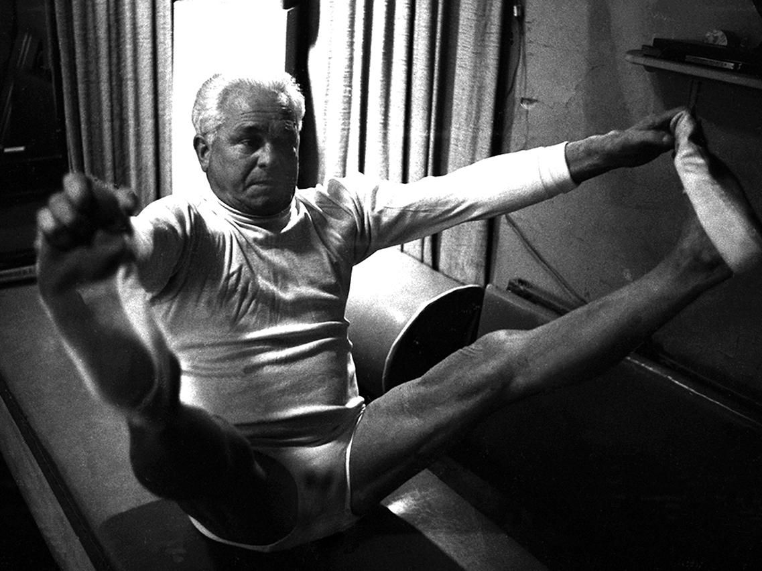

Slide 5
Изначально Пилатес был гимнастом и культуристом, но когда он переехал в Англию в 1912 году, он зарабатывал на жизнь профессиональным боксером, артистом цирка и тренером по самообороне в полицейских школах и Скотланд-Ярде.
Во время Первой мировой войны британские власти интернировали Пилатеса вместе с другими немецкими гражданами в замке Ланкастер, где он преподавал борьбу и самооборону, хвастаясь, что его ученики станут сильнее, чем они были до интернирования. Пилатес изучал йогу и движения животных, а также обучал своих сокамерников фитнесу и упражнениям. Позже он сказал, что интуитивные движения кошек, в частности, вдохновили многие аспекты его фитнес-режима. Именно там он начал совершенствовать и обучать своей системе упражнений на коврике с минимальным оборудованием, которая позже стала «контрологией». Затем его перевели в другой лагерь для интернированных в Нокало на острове Мэн. Во время этого непроизвольного перерыва он начал интенсивно развивать свою концепцию интегрированной, всеобъемлющей системы физических упражнений, которую он сам назвал «контрология». Некоторые из первых методов упражнений пилатеса включали реабилитацию тяжелораненых ветеранов.

Slide 6
После Первой мировой войны пилатес вернулся в Германию и сотрудничал с важными специалистами в области танцев и физических упражнений, такими как Рудольф Лабан. В Гамбурге он обучал полицейских.
Примерно в 1925 году пилатес иммигрировал в Соединенные Штаты. На корабле в Америку он встретил свою будущую жену Клару. Пара основала студию в Нью-Йорке и непосредственно преподавала и контролировала своих учеников вплоть до 1960-х годов. «Контрология», связанная с поощрением использования разума для управления мышцами, сосредототачивает внимание на основных постуральных мышцах, которые помогают поддерживать равновесие тела и обеспечивают поддержку позвоночника. В частности, упражнения пилатеса учат осознавать дыхание и выравнивание позвоночника, а также укрепляют глубокие мышцы туловища и брюшного пресса.

Slide 7
Джозеф и Клара Пилатес вскоре приобрели преданных поклонников в местном танцевальном и исполнительном сообществе Нью-Йорка. Известные танцоры, такие как Джордж Баланчин, приехавший в Соединенные Штаты в 1933 году, и Марта Грэм, приехавшая в Нью-Йорк в 1923 году, были преданны пилатесу, и регулярно отправляли своих учеников на занятия пилатесом для обучения и реабилитации. Его режим упражнений развил гибкость, силу и выносливость. Вскоре после того, как стало известно, что балерины посещают тренажерный зал пилатеса на 8-й авеню, светские женщины последовали за ними.
Одной из балерин стала Романа Крыжановская, ставшая протеже по пилатесу. Крыжановская начала заниматься пилатесом в 16 лет из-за травмы лодыжки. Пилатес сказал о ней: «Она натуральная». Крыжановская была назначена помощницей и начала обучать пилатесу вместе с Пилатесом и его женой. Ближе к концу жизни Пилатес назначил Крыжановскую директором студии пилатеса. Крыжановская с дочерью продолжали управлять оригинальной студией пилатеса. Джей Граймс считает, что никто не знает работы Джозефа Пилатеса лучше, чем Крыжановская.

Slide 8
Джозеф Пилатес написал несколько книг, в том числе «Возвращение к жизни через контрологию и ваше здоровье», и он также был плодовитым изобретателем, за которым значились более 26 патентов.
Пилатес продолжал отстаивать и обучать своему методу йоги даже в преклонном возрасте, когда он был физически неспособен самостоятельно выполнять упражнения.
В 1967 году Джозеф Пилатес умер в Нью-Йорке от эмфиземы в возрасте 83 лет.

Slide 9
Заключение
Пилатес прожил долгую жизнь. За это время он придумал множество упражнений и методик (контрология, пилатес и др.). Он развивал направление пилатеса вместе со своей женой и затем с балериной Крыжановская, и продолжал преподавать его до конца жизни. Он жил в Германии, Англи и Соединённых Штатах Америки. Но на данный момент нет убедительных доказательств эффективности пилатеса по сравнению с обычными физическими упражнениями.

Slide 10
Источники
Пилатес. — Текст : электронный // Википедия : [сайт]. — URL: https://ru.wikipedia.org/wiki/Пилатес (дата обращения: 11.05.2021).
Pilates. — Текст : электронный // Wikipedia : [сайт]. — URL: https://en.wikipedia.org/wiki/Pilates (дата обращения: 11.05.2021).
Wounded Warriors – Pilates for Veteran Soldiers. — Текст : электронный // Pilates Studio of Rye : [сайт]. — URL: https://pilatesofrye.com/wounded-warriors-pilates-for-veteran-soldiers/ (дата обращения: 11.05.2021).
Pilates inventor honoured with giant class at Manx WW1 internment camp. — Текст : электронный // BBC : [сайт]. — URL: https://www.bbc.com/news/world-europe-isle-of-man-37287262 (дата обращения: 11.05.2021).

